Slide 1
Word排版技巧
黄家欢

Slide 2
不同排版软件及版本
目前主流的办公排版软件主要有两种
Word2003
Word2007
Word2010
word2016

Slide 3
添加数学公式（以2007版为例）
点击“插入”——“公式”

Slide 4
安装公式组件
控制面板——程序——程序和功能——选中office——更改

Slide 5
点击“添加或删除功能”

Slide 6
选择“office工具”——“公式编辑器”——“从本机运行”

Slide 7
关于图片和文本框的环绕格式
选中图片后选择“格式”
嵌入型
四周环绕型
紧密型
衬于文字下方
浮于文字上方
上下型环绕
穿越型环绕

Slide 8
同时安排两张图片
你觉得用什么环绕格式更适合？

Slide 9
输入拼音
搜狗输入法软键盘+汉语拼音字体
1、安装搜狗输入法
2、安装汉语拼音字体
举个例子：gaoxing
先输入字母gaoxing
将字体设置成“汉语拼音字体”
调出“搜狗输入法”的软键盘，选择“拼音字母”键盘
删去“a”，“i”，通过软键盘输入“ā”“ì”

Slide 10
通过表格快速排版
输入需要的行与列
在表格中输入文字或图片
设置合适的字体、字号
去除表格的边框线
还可以通过“表格属性”来控制间距

Slide 11
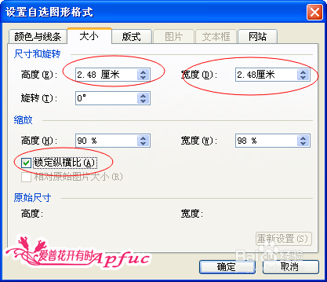
利用自选图形制作田字格
选择画好的矩形，点右键，在出现的菜单中选择“设置自选图形格式”。在出现的窗口中点击“大小”选项卡，在里面将矩形的高度、宽度设置成：2.48厘米。勾选“锁定纵横比例”。最后点“确定”。

Slide 12
组合
按住Ctrl键不放，点击需要组合的图形，全部选中后单击右键，进行组合。

Slide 13
进行排列
上或下对齐
利用ctrl键选中需排列的图形，点击“格式”——“对齐”进行排列
水平间距或垂直间距

